Slide 1
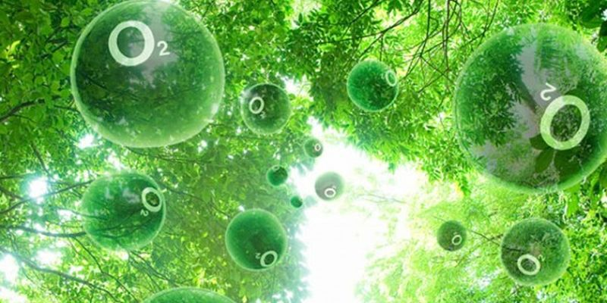
BIOLOGIYA
10 SINF
MAVZU:
Plastik almashinuv. Fotosintez
‘
‘

Slide 2
O‘tgan dars mavzusini mustahkamlash
Glikoliz natijasida 42 molekula sut kislota hosil bo‘lsa, parchalangan glyukoza va sintezlangan ATF miqdorini toping.
42 : 2 = 21 molekula glyukoza
21 x 38 = 798 ATF

Slide 3
O‘tgan dars mavzusini mustahkamlash
Glyukozaning chala parchalanishidan 10 molekula sut kislota va to‘liq parchalanishidan 30 molekula CO₂ hosil bo‘lsa, umumiy ajralgan energiya miqdorini kJda aniqlang.
10 : 2 = 5 chala
30 : 6 = 5 to‘liq
5 x 200 = 1000 kJ
5 x 2800 = 14000 kJ
14000+1000=15000 kJ

Slide 4
O‘tgan dars mavzusini mustahkamlash
M | X | R | O | A | S | R | I
I | L | O | P | L | T | A | B
T | L | I | Z | O | S | O | O
O | X | O | N | S | A | M | S
E | N | D | D | E | N | T | O
L | P | O | R | M | Y | R | M
A | Z | M | I | E | A | I | A
I | T | A | Y | M | D | O | L
K | R | K | A | B | R | O | A
T | O’ | C | O | R | A | N | A

Slide 5
O‘tgan dars mavzusini mustahkamlash
Ortiqchasini top!
Pektin, murein, xitin, insulin
Lizosoma, ribosoma, mezasoma, xromosoma
Mitoxondriya, endoplazmatik to‘r, xloroplast, yadro
Fagotsitoz, pinotsitoz, diffuziya, turgor
Xromatin, xromosoma, xromoplast, xromatida
Vakuola, plastida, sentriola, sellyuloza qobiq
Golji majmuasi, lizosoma, plastida, endoplazmatik to’r
Invaginatsiya, ko‘p genomli taxmin, simbioz, endositoz

Slide 6



O‘tgan dars mavzusini mustahkamlash
ATF: adenin, riboza, 3ta fosfat kislota qoldig‘i

Slide 7
Dars rejasi
Oziqlanish usullari
Fotosintezni o‘rgangan olimlar
Yorug’lik bosqichi
Qorong‘ilik bosqichi

Slide 8
Oziqlanish usullari
AVTOTROF
GETEROTROF
FOTOTROF
XEMOTROF
GOLOZOY
SAPROFIT
PARAZIT

Slide 9
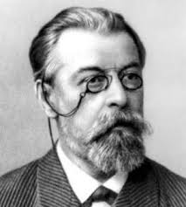
Fotosintez
1903 yilda Kliment Arkadiyevich Timiryazov quyosh nurining fotosintezdagi ahamiyatini o‘rgangan.

Slide 10
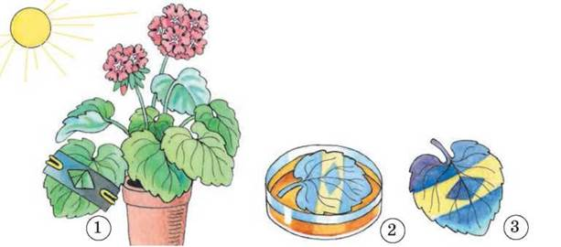
Saks tajribasi
Saks o‘simlik bargiga qora qog‘oz yopib quyidagicha tajriba o‘tkazdi. Quyosh nuri ta’sirida bargda fotosintez jarayoni sodir bo‘lishini aniqladi.

Slide 11
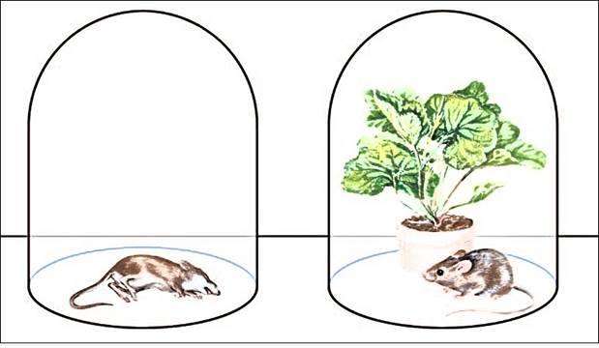
Pristli tajribasi
Pristli yashil o‘simlikdagi fotosintez jarayoni natijasida kislorod hosil bo‘lishini tajribada isbotladi.

Slide 12
Ingenxauz tajribasi
Elodeya o‘simligda fotosintez jarayoni natijasida kislorod hosil bo‘lishini tajribada isbotladi.

Slide 13
Xloroplast

Slide 14
Fotosintez
Yorug‘lik bosqichi
Qorong‘ilik bosqichi
Tilakoidda sodir bo‘ladi;
Suv fotolizi kuzatiladi;
ATF va NADFH sintezlanadi;
Kislorod ajraladi.
Stromada sodir bo‘ladi;
Yorug‘lik shart emas;
Uglevod sintezlanadi.

Slide 15
Fotosintez

Slide 16
Fotosintezning yorug‘lik fazasi
Quyosh kvantlari – fotonlar tilakoiddagi xlorofilning elektronini urib chiqaradi;
Suv fotolizi natijasida H+ va OH- ionlari hosil bo‘ladi;
Xlorofill OH- elektronini biriktirib, tinchlangan holatga o‘tadi;
OH- ioni elektronini yo‘qotib, radikalga aylanadi;
4OH.= 2H2O + 2O2↑
12 H2O=6O2+24H+ 24ḗ
24NADF + 24H+24ḗ = 24 NADFH
18ADF+18H3PO4 = 18 ATF

Slide 17
Fotosintezning qorong‘ilik fazasi
Kalvin sikli deb nomlanadi;
Stromada doimiy pentoza mavjud;
Pentozaga karbonat angidrid birikib beqaror geksoza hosil qiladi;
Beqaror geksoza energiyasi kamligi uchun ikkita triozaga parchalanadi;
Yorug‘lik bosqichida sintezlangan ATF va NADFH ishtirokida barqaror geksoza hosil bo‘ladi;
Geksoza, ya’ni glyukoza kraxmal ko‘rinishida to‘planadi;

Slide 18
Kalvin sikli
CO2
C5
C6
2C3
C6
kraxmal
NADFH
ATF

Slide 19
Fotosintez reaksiyalari
Yorug‘lik reaksiyalari
12 H2O + 24NADF + 18ADF + 18H3PO4 = 6O2 + 24 NADFH + 18ATF
Qorong‘ilik reaksiyalari
6CO2 + 24NADFH + 18ATF =C6H12O6 + 24NADF +18ADF +18H3PO4 + 6H2O

Slide 20
Fotosintez

Slide 21
ATF sintezi
Mitoxondriyada
36 molekula ATF sintezlanadi
Xloroplastda 30 barobar ko‘p, ya’ni 36 x 30 = 1080 molekula ATF sintezlanadi

Slide 22
Mustaqil bajarish uchun topshiriqlar
Taqqoslash | Fotosintez | Nafas olish
Sodir bo‘lishi
Bosqich
Boshlang‘ich mahsulot
Oxirgi mahsulot
Reaksiyaning ifodalanishi
Ahamiyati

Slide 23
Mustaqil bajarish uchun topshiriqlar
1. Sebarga o‘simligida yorug‘lik energisi hisobiga 1140ta ATF sintezlangan bo‘lsa aerob sharoitda sintezlangan ATFda to‘plangan energiya miqdorini kJda hisoblang; A)1520; B)45600; C)2720; D)1140;
2. 675 g glyukoza fermentlar ishtirokida aerob sharoitda bosqichma-bosqich parchalansa, qancha energiya hosil bo‘ladi?
2800kj B) 10500 kj
C) 1000 kj D) 1200 kj

Slide 24
Mustaqil bajarish uchun topshiriqlar
3. O‘simlik mitoxondriylarida ma’lum vaqt davomida 2880 kJ energiya ATFda jamlandi. Shu vaqt davomida xloroplastlarda va sitoplazmada necha molekula ATF hosil bo‘ladi?
А) 2160 va 4; В) 96 va 2;
С) 30 va 2; D) 2880 va 4;
4. 900 g glyukoza hosil bo‘lishi uchun qancha ATF sarflanadi va shuncha glyukoza sinteziga qancha ADF kerak?
A) 90/90 B) 190/18 C) 38/18 D) 90/190

Slide 25
Mustaqil bajarish uchun topshiriqlar
Atamalarni izohlang
Fotoliz-
Fototrof –
Xemotrof –
Avtotrof –
NADF –
Kalvin sikli –
Foton –
Stroma –
Matriks –
Krista –

Slide 26
Mustaqil bajarish uchun topshiriqlar
9-§. 42-45 – betlardagi mavzuni o‘qish

